Slide 1
中
国
政银易企通系统退回查询与开户数核实流程
Please enter the name of the APP….

Slide 2
作品信息 App Information
参赛作品 entries：
参赛团队/个人照片
Photo
队伍名称 Team Name：CSRC-BANK
队伍成员 Team Member：卢俊波、居胜峰、冯轶辰、戴一娇
队伍口号 Team Slogan： 飞燕向前冲
所在单位和部门/专业 Enterprise :江苏常熟农行银行股份有限公司
作品应用场景 ：银行运营管理
作品应用项目：RPA机器人自动流程化系统

Slide 3
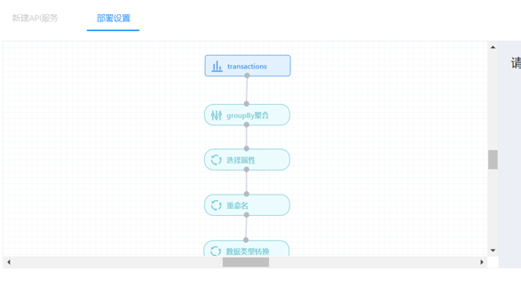
一、需求分析&背景介绍
Requirement analysis
运营管理部任务繁重，承担行内重要日常工作：
运管部业务人员每天都要登录政银易企通系统查询业务退回数与核实开户数，工作重复、枯燥且耗时。

Slide 4
一、需求分析&背景介绍
Requirement analysis
重复性高
* 登录平台取数
* 数据比对
* 流程重复高
痛点
效率低
操作频繁
大量数据筛选匹配
每个工作日都要执行

Slide 5
一、需求分析&背景介绍
Requirement analysis
建设规划
2023年-未来
2023年
长期规划
2020年-2022年
短期规划
探索新业务流程
探索RPA融合其他技术的结合应用
2019年
中期推广实现
实现RPA全行推广
加强AI等新技术与平台的集成应用
规范RPA项目管理规范和体系
初期平台
推广自动化机器人平台
扩充RPA业务场景至12个
建设RPA机器人运行平台
上线4个业务场景

Slide 6
二、流程建设方案
Solution Introduction
一期工程
项目启动会
组织定义
人员进场
业务需求收集
分析评审评估
管理平台部署
流程设计开发
管理平台测试
流程测试
管理平台上线
流程上线
管理平台及流程
运营阶段
项目启动
需求确认
部署开发
上线投产
二期工程
批次一流程优化
批次二流程优化
项目启动会
组织定义
人员进场
业务需求评估
第一批次
流程设计开发
流程测试
第一批次
流程上线
第二批次
流程设计开发
流程测试
第二批次
流程上线
流程运营阶段
项目启动
需求确认
流程开发
上线投产
流程开发
上线投产

Slide 7
二、流程建设方案
Solution Introduction
混合式部署
总部科技部
国际业务部
机器人1
机器人2
机器人N
业务使用者
机器人1
机器人N
单机机器人
管理端
运管部
管理端
高密度机器人
业务使用者
机器人2
机器人N
单机机器人
计财部
服务器集群
数据库服务器
录屏存储
业务使用者
机器人1
单机机器人
单机机器人

Slide 8
三、执行流程图
Execution Flow Chart
RPA项目实施前后的政银易企通流程对比
全流程手工执行
数字化生产力部署前
2h/天
登录账户管理系统
下载业务数量的excel表
登录江苏政银易企通
下载业务数量的excel表
将结果发送给业务
筛选出问题业务
对比两张表格
对下载数据进行拼接
机器人自动完成登录系统、新建商品信息等业务流程
数字化生产力部署后
40min/天
登录账户管理系统
下载业务数量的excel表
登录江苏政银易企通
下载业务数量的excel表
对比两张表格
将结果发送给业务

Slide 9
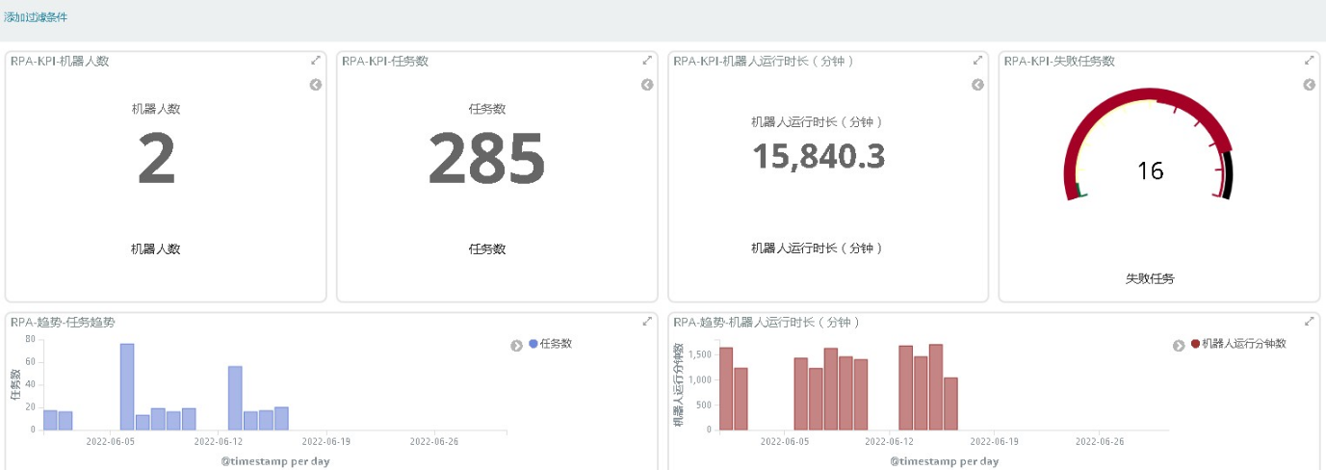
四、流程&机器人监控、管理说明
Process&Robot Orchestrator and Management
依托RPA机器人管理平台
实现机器人管理、监控、调度
权限管理，以及运行报告、
大屏等功能

Slide 10
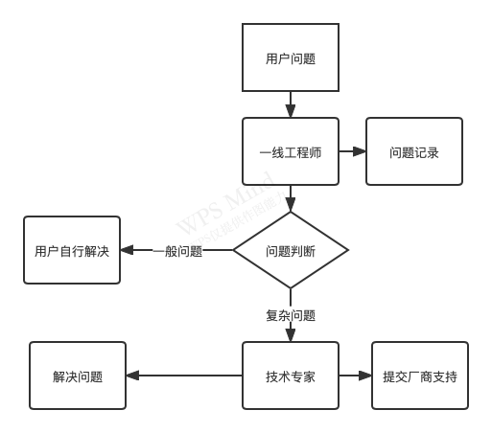
四、流程&机器人监控、管理说明
Process&Robot Orchestrator and Management
排查问题：录屏、日志
运维方案：形成一套成熟的问题
排查和解决机制。

Slide 11
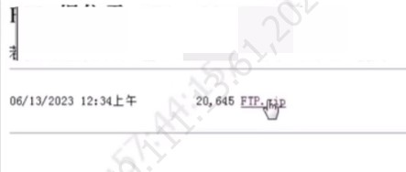
五、模式和技术创新性
Mode and Technological Innovation
连通行内通知系统，将流程的错误与结果实时推送给业务人员

Slide 12
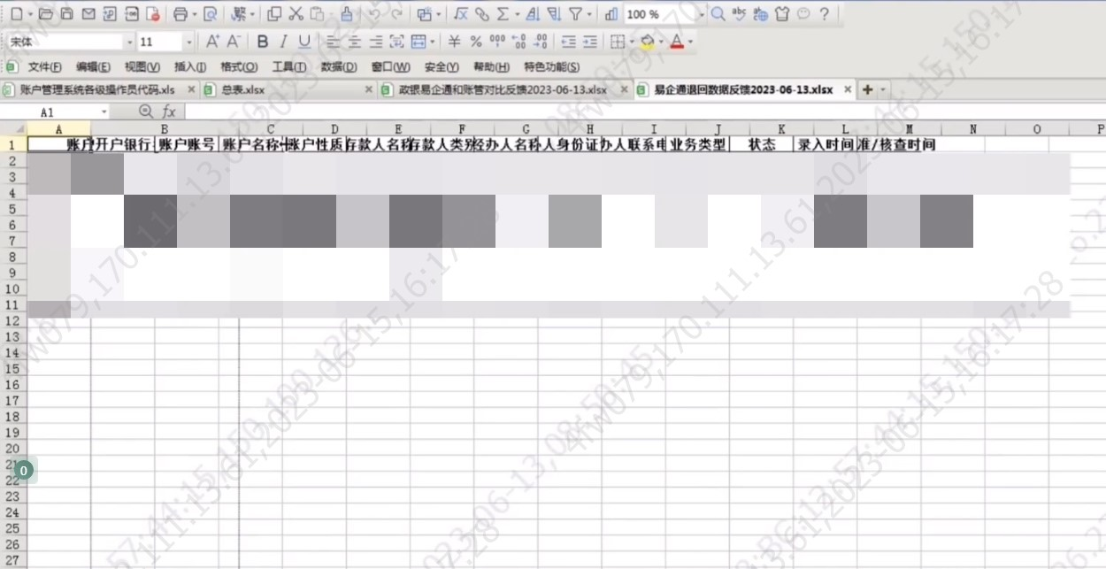
五、模式和技术创新性
Mode and Technological Innovation
自动识别表格信息，对表格数据进行比对

Slide 13
六、方案价值与收益
Solution Value and Revenue
项目收益统计：
* 每月22个工作日每日一次
* 800次下载业务量
* 流程人工替代率95%
* 节省了运管部业务人员进行此类重复性工作的时间，解放业务人员，让他们可以将时间用在其他工作上。

Slide 14
六、方案价值与收益
Solution Value and Revenue
推广价值：
流程智能化大大节省了运管部业务人员进行此类重复性工作的时间
有效提高了业务人员的工作效率。
该业务流程已计划复用至我行村镇银行业务

